Slide 1
PLDI’2024
Optimistic Stack Allocation and Dynamic Heapification for Managed Runtimes
报告人
丁伯尧
ADITYA ANAND, SOLAI ADITHYA, SWAPNIL RUSTAGI, PRIYAM SETH, Indian Institute of Technology Bombay, India
VIJAY SUNDARESAN, DARYL MAIER, IBM Canada Lab, Canada
V. KRISHNA NANDIVADA, MANAS THAKUR, Indian Institute of Technology Bombay, India
2025年3月21日

Slide 2
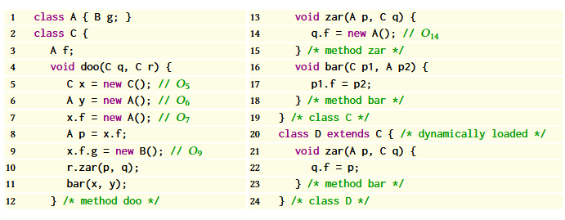
问题与动机
逃逸分析在JVM中的应用受限
  JIT编译：分析时长影响执行性能，无法在JIT编译器中实现高精度的分析
  AOT执行高精度逃逸分析，JIT编译时使用AOT的结果
    动态类加载（dynamic class load）或热代码替换（hot-code replacement）会导致静态分析结果不再可用，从而产生有内存安全问题的代码

Slide 3
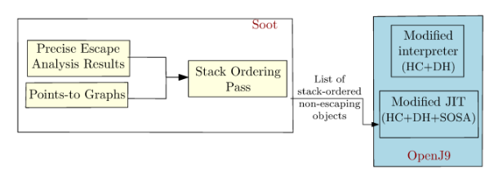
主要思想
静态分析+动态检查
  采用一个高精度的静态的逃逸分析，并乐观地基于该结果进行栈分配
  在代码中插入动态检查，在写内存之前检查静态分析结果是否有效（是否由于动态特性引入了额外的逃逸）
  利用指向关系对栈对象进行重排序，减少动态检查开销

Slide 4
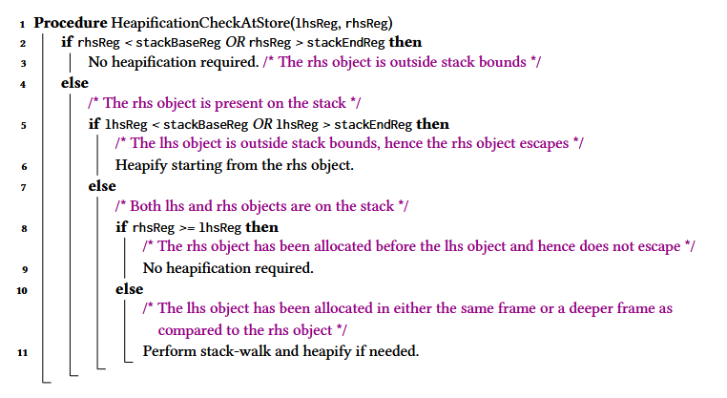
主要思想
对于一条Store指令：lhs.f = rhs，若lhs和rhs均是栈对象
一、若address(lhs) <= address(rhs)：
  lhs位于更浅层次的栈帧，或lhs位于和rhs同一个栈帧中 ➔ 不会引发rhs的逃逸
二、若address(lhs) > address(rhs)：
  lhs和rhs在同一个栈帧中 ➔ 不会引发rhs的逃逸
  lhs在更深层次的栈帧中 ➔ rhs逃逸
需要进一步通过栈扫描来区分这两种情况
栈重排：通过对象之间的引用关系构建拓扑排序，减少情况②的发生，从而减少需要执行栈扫描的次数
主要耗时操作

Slide 5
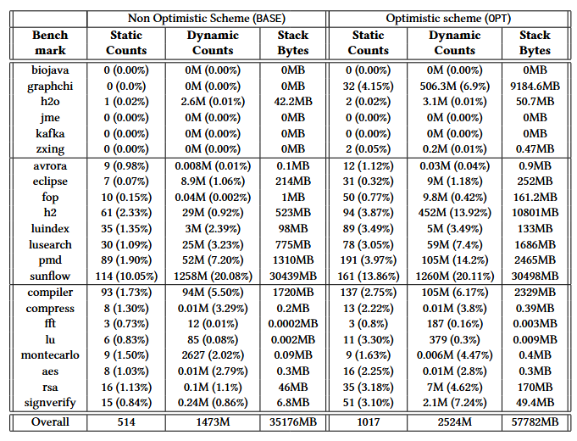
评估
静态栈分配点平均可以增加98%，动态栈分配量增加71%

Slide 6
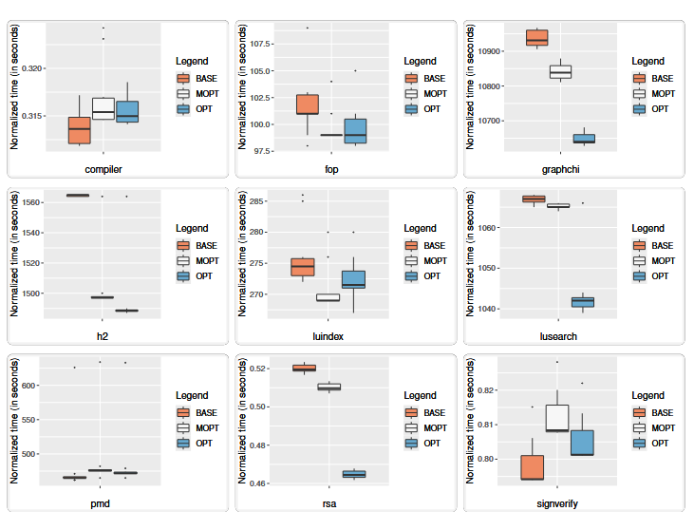
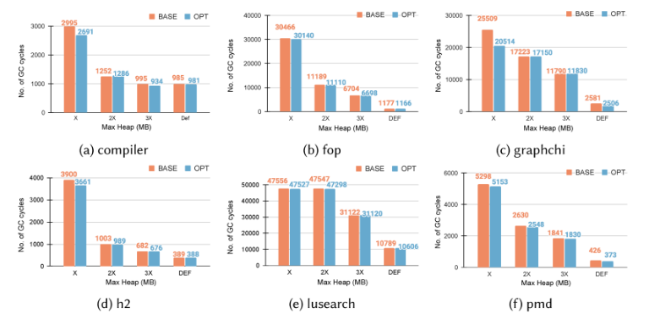
评估
程序执行性能没有显著增加，可以有效降低GC次数

